Slide 1
UGRADNJA I ISPITIVANJE POMOĆNIH KOMANDI ZA OBUKU VOZAČA I OSOBA SA INVALIDITETOM
INSTALLATION AND TESTING AUXILIARY COMMANDS FOR DRIVER TRAINING AND PERSONS WITH DISABILITIES
Milan Lončar
Đorđe Antonijević
Darko Petrović
Dragoslav Kukić

Slide 2
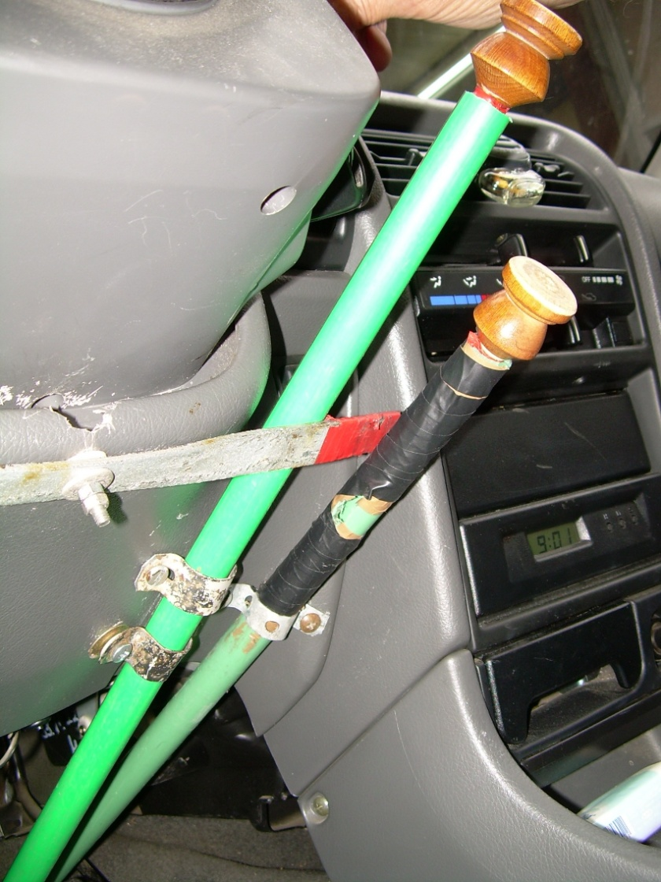
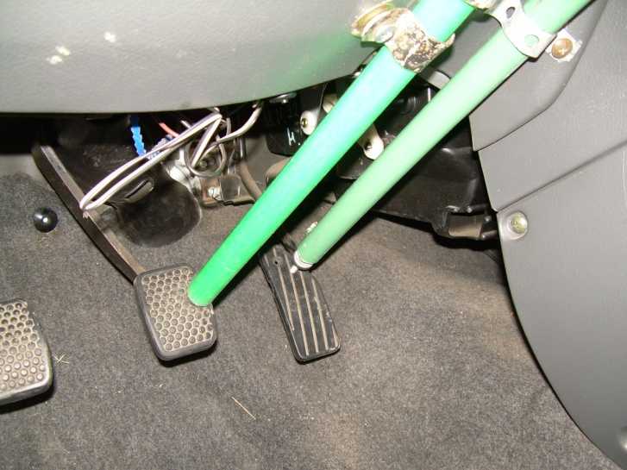
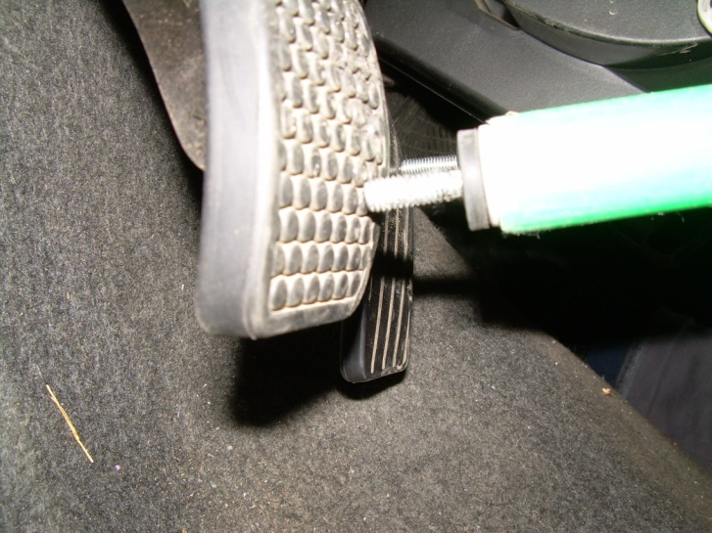
UPOZORENJE!!!

Slide 3
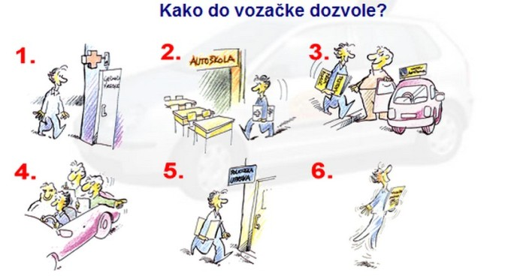

Slide 4
ZAKON O BEZBEDNOSTI
SAOBRAĆAJA NA PUTEVIMA
PRAVILNIK O BLIŽIM ZDRAVSTVENIM USLOVIMA KOJE MORAJU DA ISPUNJAVAJU VOZAČI ODREĐENIH KATEGORIJA MOTORNIH VOZILA
OCENA ZDRAVSTVENE SPOSOBNOSTI VOZAČA

Slide 5
PRAVILNIK O BLIŽIM ZDRAVSTVENIM USLOVIMA KOJE MORAJU DA ISPUNJAVAJU VOZAČI ODREĐENIH KATEGORIJA MOTORNIH VOZILA
PRVA GRUPA: VOZAČI KOJIMA UPRAVLJANJE MOTORNIM VOZILOM NIJE OSNOVNO ZANIMANJE (AMATERI)
DRUGA GRUPA: VOZAČI KOJIMA JE UPRAVLJANJE MOTORNIM VOZILOM OSNOVNO ZANIMANJE (PROFESIONALCI)

Slide 6
Vozači iz prve grupe smatraju se sposobnim za upravljanje motornim vozilom, ako ne boluju od neke od sledećih bolesti i ako nemaju neku od sledećih povreda ili telesnih oštećenja
Psihološka, psihijatrijska i neurološka stanja i oboljenja
Oboljenja i povrede kičmene moždine sa trajnim posledicama koje onemogućavaju bezbedno upravljanje motornim vozilom, a za koja se ne može na odgovarajući način adaptirati vozilo.
Stanja i oboljenja koštanog sistema i lokomotornog aparata
Deformiteti, kontrakture ili nedostaci dela ili celog ekstremiteta koji remete funkciju u meri da se ne može na odgovarajući način adaptirati vozilo.

Slide 7
Da li lekar poznaje načine na koje vozilo može bezbedno da se adaptira?
Ko kontroliše da li je adaptirano vozilo u skladu sa potrebama korisnika, tj. da li osoba sa invaliditetom može na bezbedan način upravljati vozilom?

Slide 8
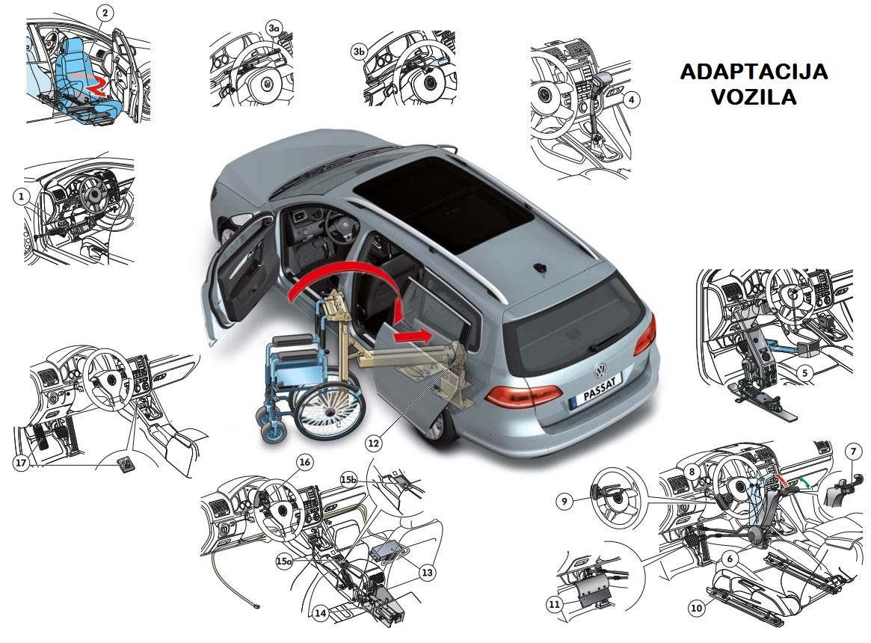

Slide 9
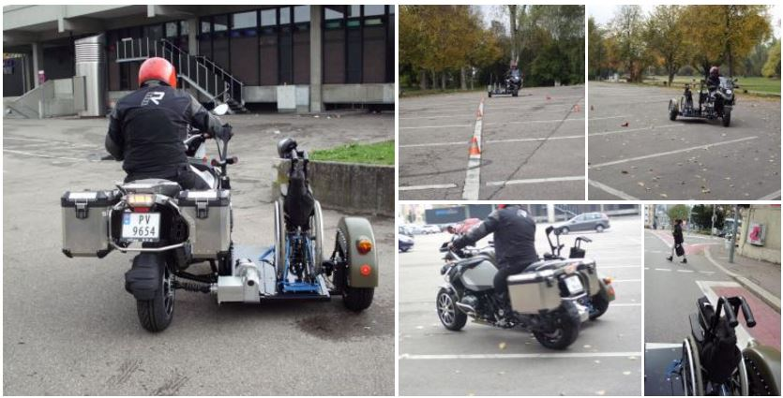

Slide 10
ZAKON O BEZBEDNOSTI SAOBRAĆAJA NA PUTEVIMA
ČLAN 231.
Praktična obuka kandidata za vozača osoba sa invaliditetom, može se obavljati na vozilu proizvedenom ili prepravljenom u skladu sa njegovim potrebama iako nije registrovano na pravno lice iz člana 207. stav 1. ovog zakona, odnosno nije obezbeđeno po osnovu lizinga.

Slide 11
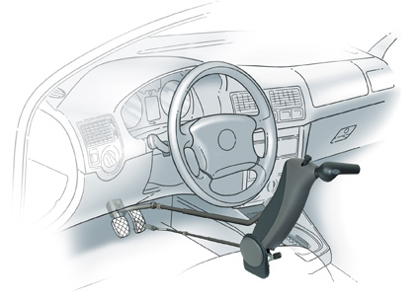
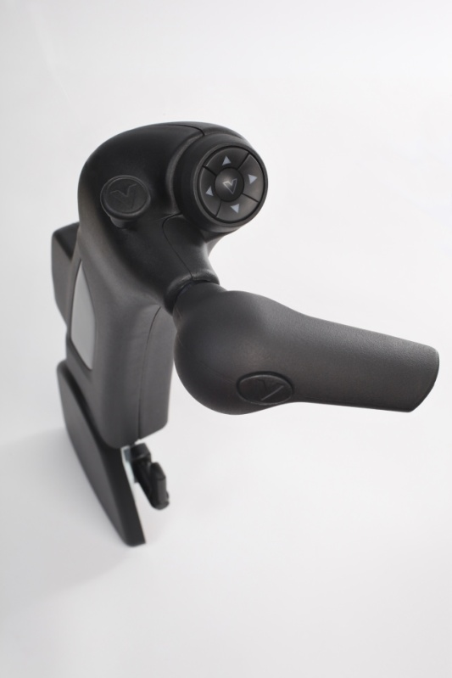
ADAPTACIJA VOZILA ZA OBUKU OSOBA SA INVALIDITETOM
Tehnologija dizajnirana da pomogne!

Slide 12
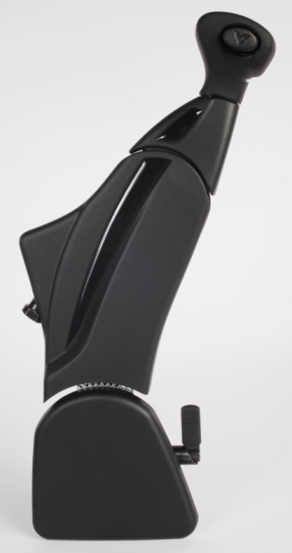
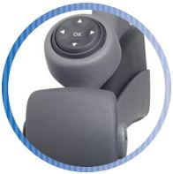
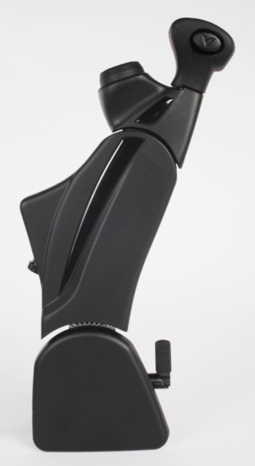
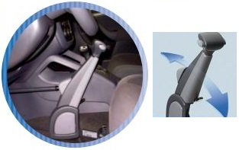
Ručne komande

Slide 13
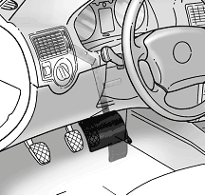
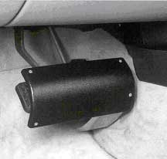
Zaštitnik od podletanja stopala

Slide 14
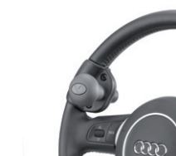
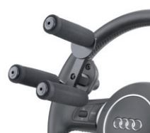
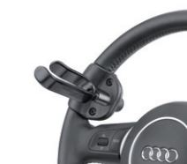
Pomoćne komande na volanu
Bezbednost pri upravljanju
Stabilnost vozila u toku vožnje

Slide 15
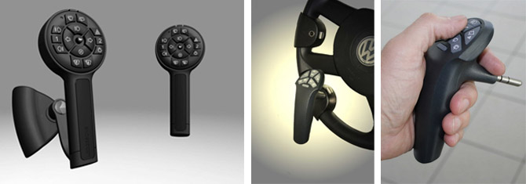
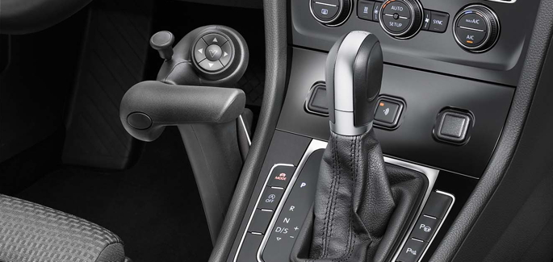
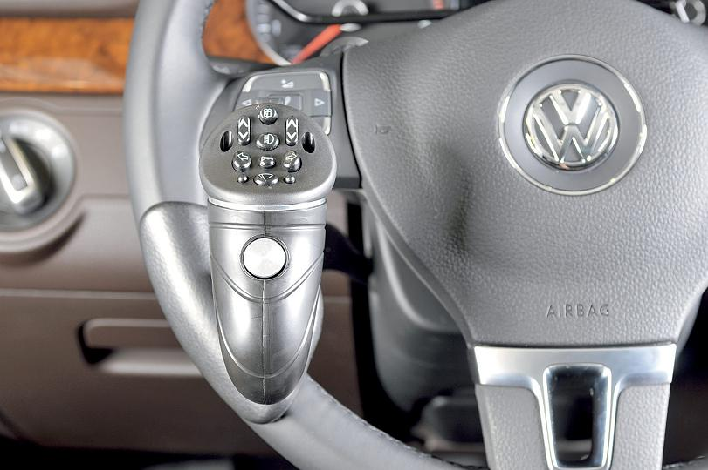
Kontroleri u kombinaciji sa pomoćnim komandama

Slide 16
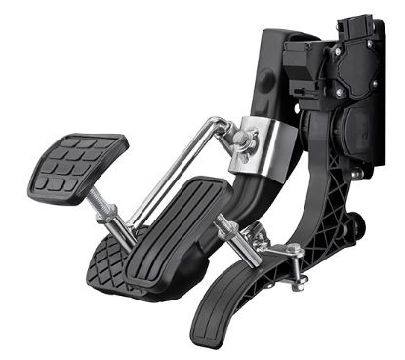
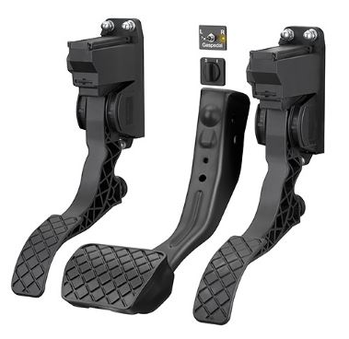
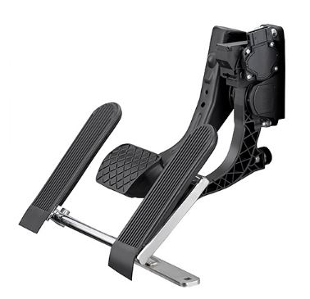
Prilagođavanje nožnih komandi osobama sa invaliditetom

Slide 17
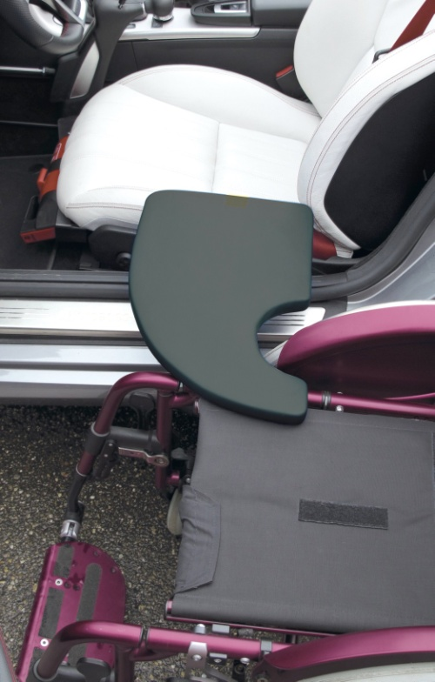
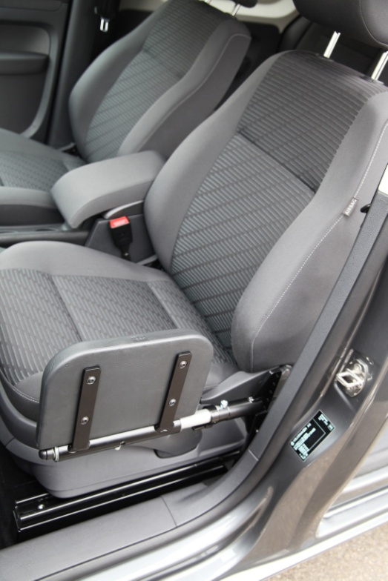
Pomagala koja pomažu pri ulasku i izlasku iz vozila

Slide 18
Ugradnja pomoćnih komandi za obuku vozača
Zakon o bezbednosti saobraćaja na putevima
Pravilnik o uslovima koje mora ispuniti ....
Uslovi za vozila

Slide 19
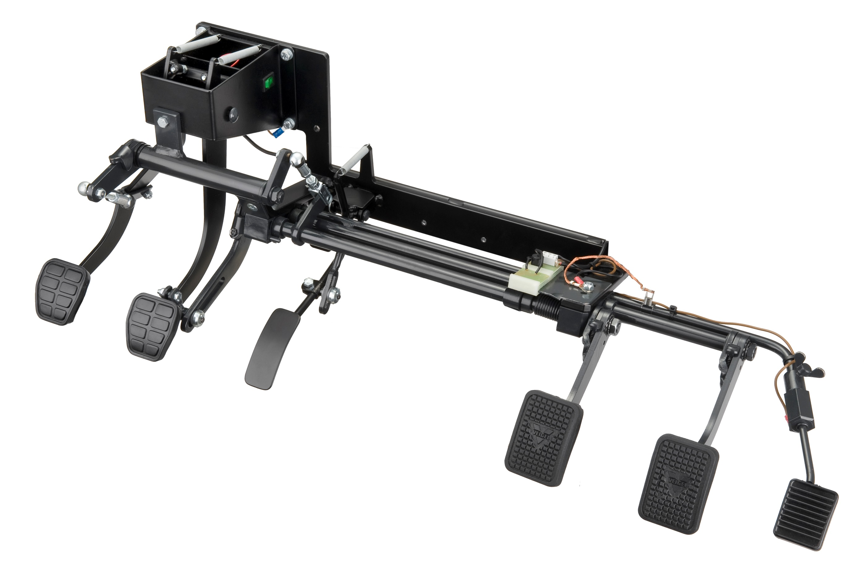
Uslovi za vozila koja se koriste za praktičnu obuku kandidata
Ugradnja duplih nožnih komandi, osim komande za ubrzanje sa uređajem za davanje zvučnih i optičkih signala koji se aktivira pri upotrebi tih komandi.

Slide 20
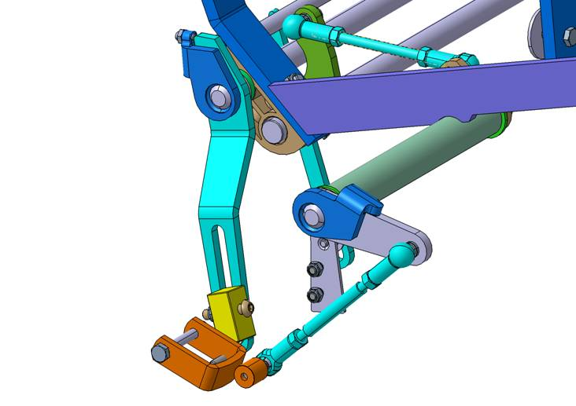
Polužni sistem pomoćnih komandi
za obuku vozača
Ne ometa rad serijskih uređaja
Ne vrši dodatno opterećivanje
serijskih uređaja za upravljanje
Obezbeđuje rad sa minimumom
trenja

Slide 21
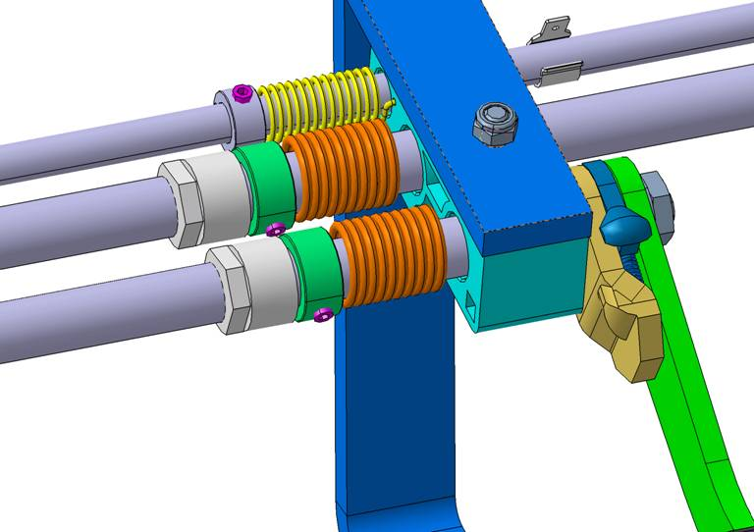
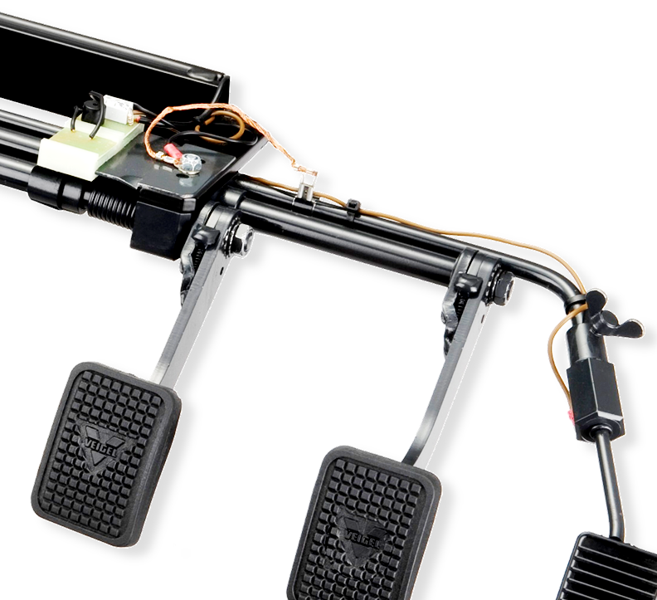
NAČIN FUNKCIONISANJA
Podesive opruge u sklopu polužnog mehanizma
Uređaj za davanje zvučnih i optičkih signala

Slide 22
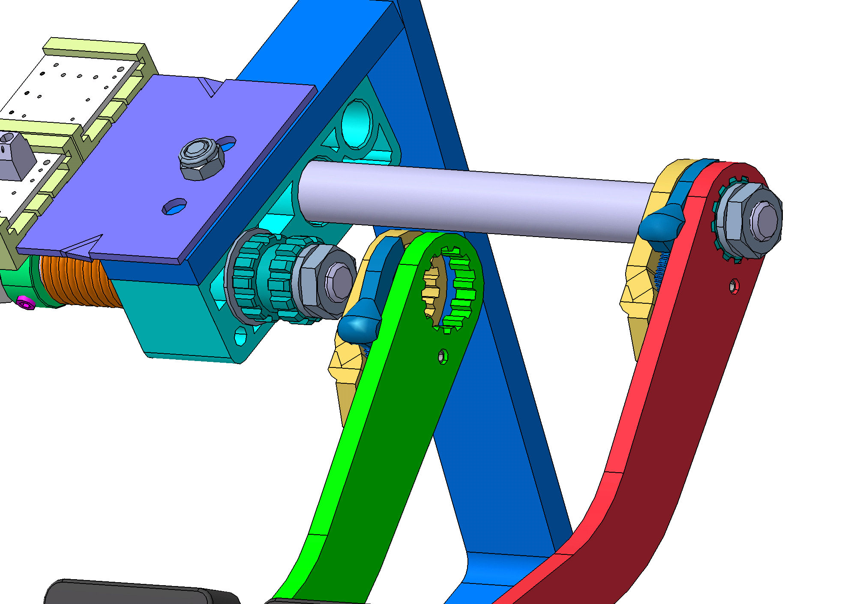
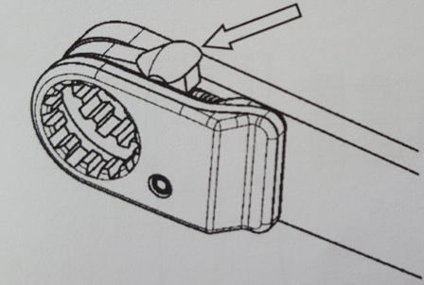
NAČIN FUNKCIONISANJA
Ukoliko se vozilo za obuku vozača ne koristi u procesu obuke, mora se onemogućiti korišćenje pomoćnih komandi.

Slide 23
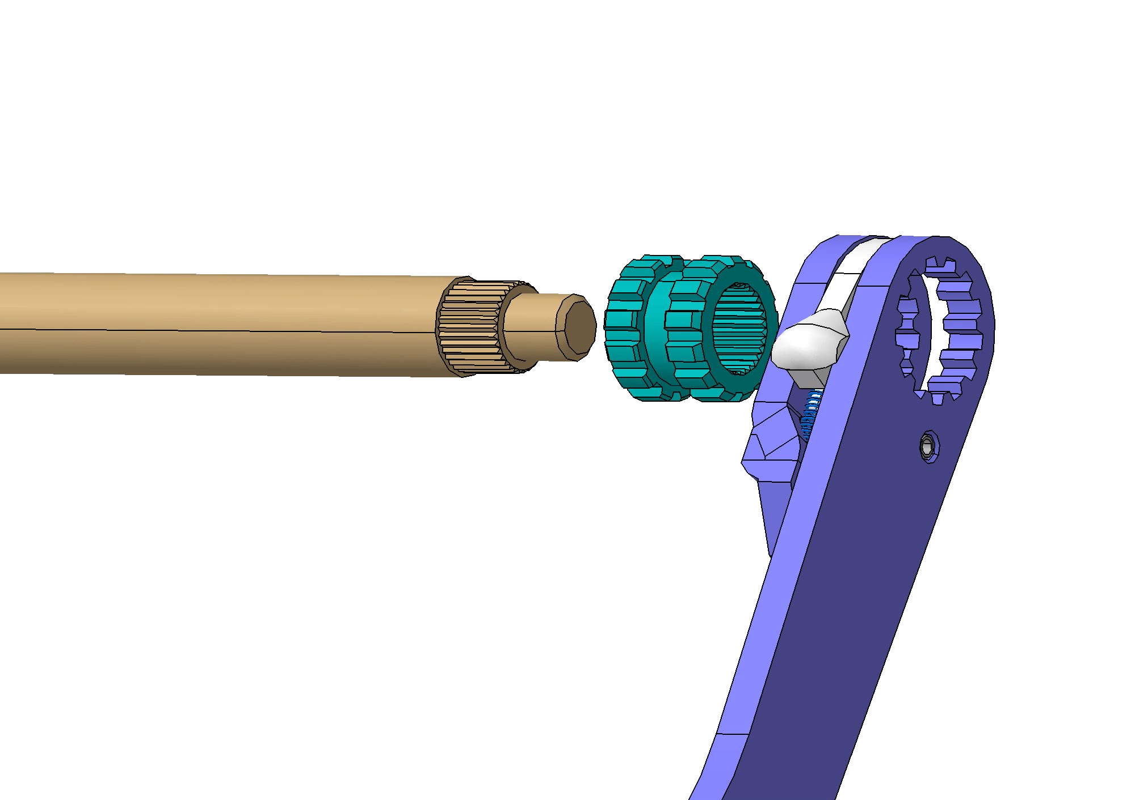
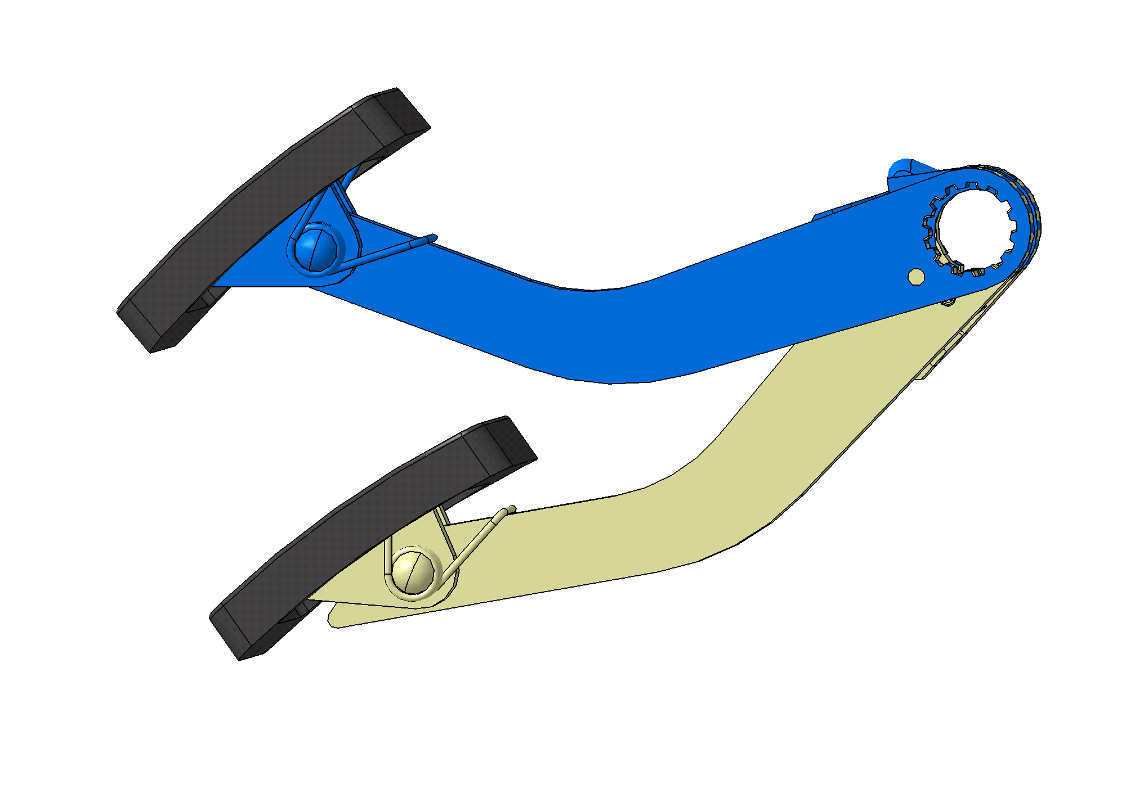
NAČIN FUNKCIONISANJA
Podešavanje visine pedala pomoćnih komandi

Slide 24
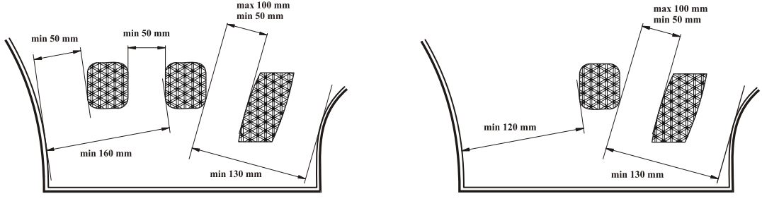
ISPITIVANJE VOZILA SA UGRAĐENIM POMOĆNIM KOMANDAMA ZA OBUKU VOZAČA I VOZAČA SA POSEBNIM POTREBAMA
Provera funkcionalnosti i stanja ugrađenih komandi
Izvedba komandi, princip čeličnih užadi ili sistem poluga
Provera zavarenih spojeva, vijčanih spojeva, zglobnih veza, podmazanosti mehanizna i instalacije za davanje zvučnihi optičkih signala
Provera razmaka paučica pomoćnih komandi

Slide 25
pomoćne komande na mestu suvozača moraju ostvariti pun hod kod svih pedala, bez prepreke.
ugradnjom komandi ne sme se narušiti funkcionalnost glavnih komandi na mestu vozača. Komande na mestu vozača, nakon ugradnje pomoćnih komandi, takođe moraju ostvariti svoj pun predviđen hod - poluge i veze pomoćnih komandi ih ne smeju ometati u tome.
glavne komande na mestu vozača ne smeju se prekrajati ili pomerati kako bi se ugradile pomoćne komande.
podmetanjem stopala pod papuče pedala pomoćnih komandi, glavne komande moraju biti u funkciji. Drugim rečima, korišćenjem glavnih komandi, pomoćne komande moraju ostati u početnom položaju.
ugradnjom pomoćnih komandi ne sme porasti mogućnost ozleđivanja njihovom konstrukcijom vozača ili suvozača.
funkcionalnost i ispravnost ugrađnje električne instalacije (zvučni signal se mora oglašavati pritiskom na bilo koji deo bilo koje papuče pomoćnih komandi, a svetlosna signalizacija mora biti postavljena na vidnom mestu u vozilu).

Slide 26
ZAKLJUČAK
Da li lekar poznaje načine na koje vozilo može bezbedno da se adaptira?
Ko kontroliše da li je adaptirano vozilo u skladu sa potrebama korisnika, tj. da li osoba sa invaliditetom može na bezbedan način upravljati vozilom?

Slide 27

CENTAR ZA PROVERU VOZAČKIH SPOSOBNOSTI

Slide 28
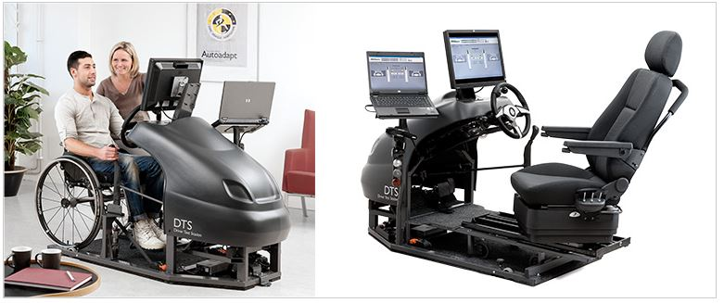
Stanica za testiranje vozača
Mernim uređajem testira se snaga, fleksibilnost, ponašanje
i vreme reakcije u sigurnom i mirnom okruženju.

Slide 29
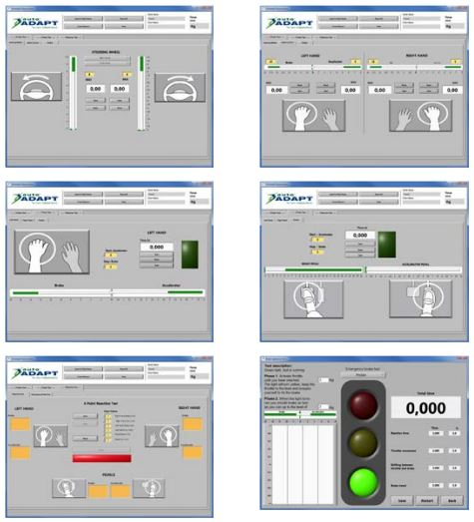
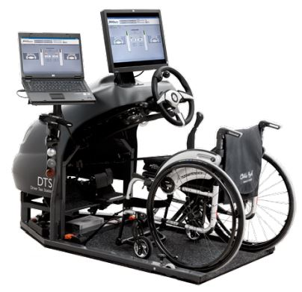
Testiranje kandidata

Slide 30
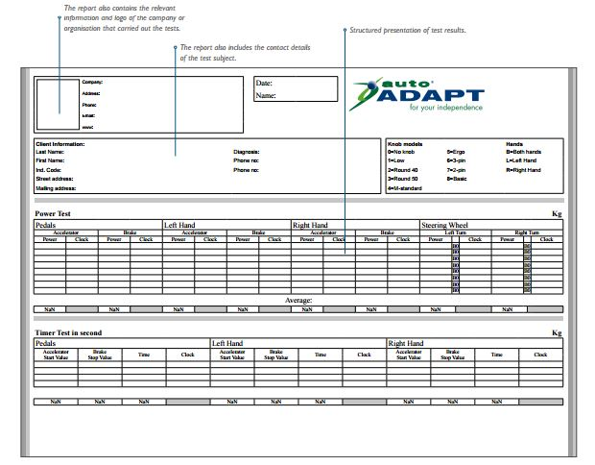
Rezultati testiranja

Slide 31
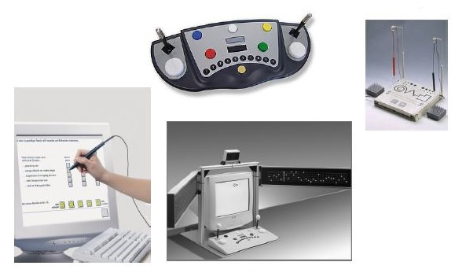
Vienna test system trening
Uređaj za proveru psiho motoričkih sposobnosti vozača

Slide 32
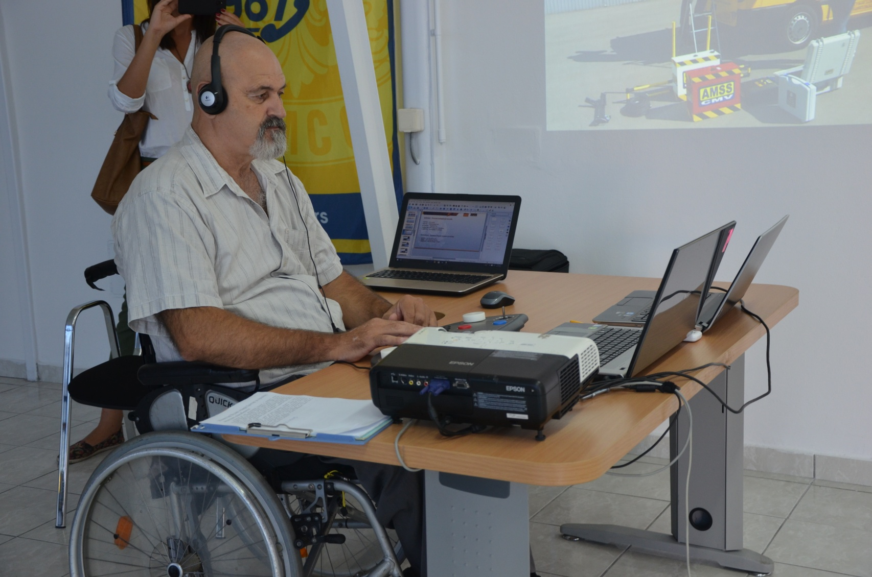
Testiranje kandidata

Slide 33
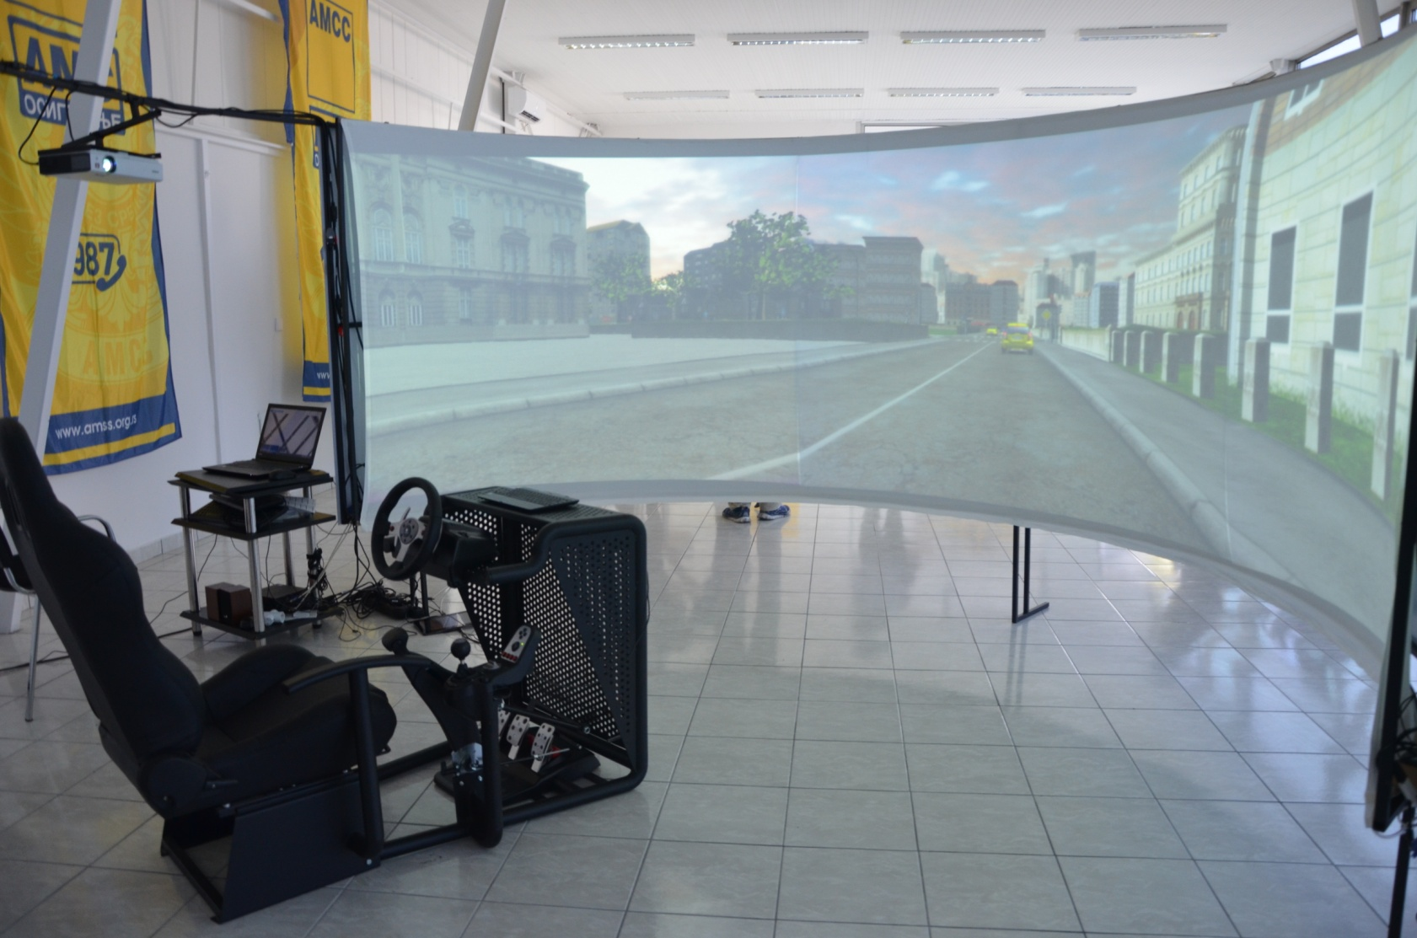
Drive on simulator

Slide 35
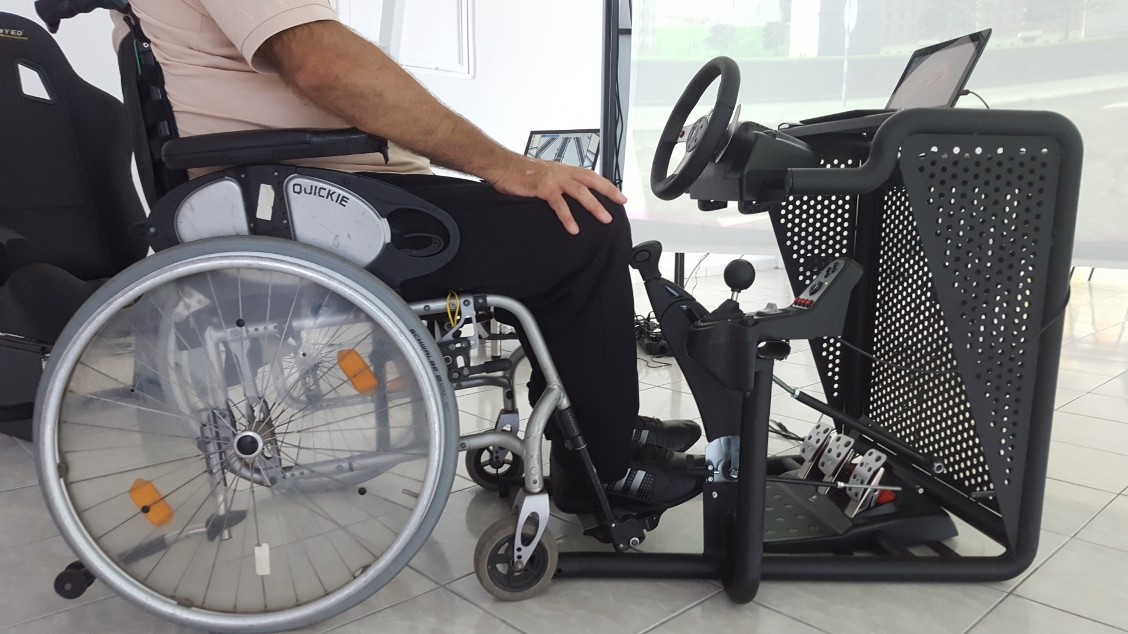

Slide 36
ZAKLJUČAK
Pri ocenjivanju zdravstvene sposobnosti za upravljanje motornim vozilom mora se primenjivati i princip individualnosti, što znači da se a prior niko ne oglašava nesposobnim zato što boluje od određene bolesti.
Treba primeniti sve raspoložive i dostupne dijagnostičke procedure pre nego što se neko među obolelim proglasi sposobnim ili nesposobnim za upravljanje motornim vozilom.
Kod kandidata za vozače i vozača sa određenim hendikepom završno mišljenje o sposobnosti ili nesposobnosti upravljanja adaptiranim motornim vozilom treba dati samo posle neposrednog uvida u mogućnost upravljanja adaptiranim vozilom.

Slide 37
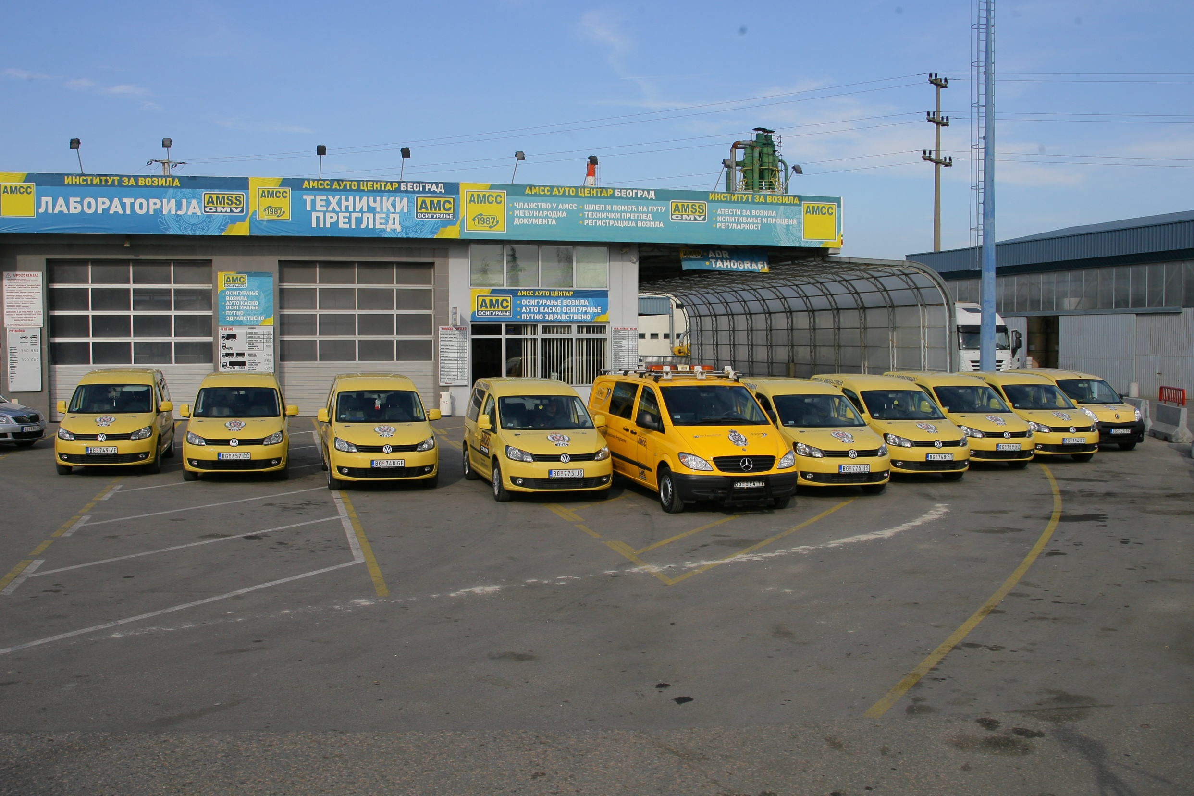
HVALA NA PAŽNJI

